Slide 1
Cloud Computing Resource Scheduling and a Survey of Its Evolutionary Approaches
ZHI-HUI ZHAN, XIAO-FANG LIU, YUE-JIAO GONG, and JUN ZHANG,Sun Yat-sen University
HENRY SHU-HUNG CHUNG, City University of Hong Kong YUN LI, University of Glasgow
指导老师：吴强
报告人：陈玉霞

Slide 2
目 录
CONTENTS
背景介绍
云资源调度
应用层调度
虚拟化层调度
部署层调度
挑战和新方向
总结

Slide 3
01
背景介绍

Slide 4
三种云服务
IaaS
PaaS
SaaS
基础设施即服务
虚拟机、服务器、存储空间等
平台即服务
数据库、开发工具、web服务器等
软件即服务
电子邮件、虚拟桌面、在线游戏等
Notes:
随着互联网接入和海量数据数量、速度和种类的普遍增长，云计算在工业界、学术界的应用也越来越广泛。
云计算提供三种服务。
基础设施及服务：比如以前在办公室运行一些企业运用，需要去购买服务器或其他硬件来控制应用。Iaas就提供这些基础设施借以租用
同理paaS公司在网上提供各种开发和分发应用的解决方案，比如虚拟服务器和操作系统等等
SaaS。这一层是我们生活中每天接触的一层，大多是通过网页浏览器来接入。

Slide 5
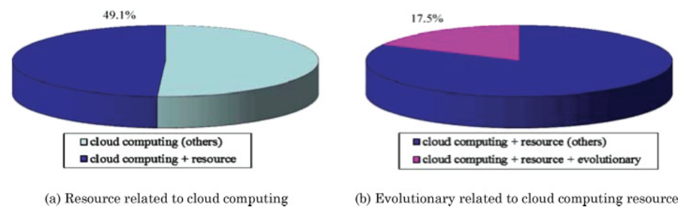
2009-2014年云计算活动的份额。
Notes:
云计算的爆炸性需求开辟了一个新的研究领域，
在这个领域，传统的计算资源边界因虚拟化而变得模糊不清。
由于云计算是一种面向市场的实用工具，因此，优化调度资源可以让云提供商和用户分别专注于自己的业务，以实现利润和回报的最大化。 如图a。从2009年到2014年，谷歌学者报告了195，000条“云计算”关键词条目和95，800条“云计算+资源”条目。
这有助于在云计算中实现可视化资源管理和调度。

Slide 6
云资源调度问题
云资源调度问题被认为是 非确定性多项式(NP-hard)优化问题
推销员旅行问题
特点：其难解性随变量数的增加而呈指数增长
Notes:
例如，著名的推销员旅行问题：假设一个推销员需要从香港出发，经过广州，北京，上海，…，等 n 个城市， 最后返回香港。 任意两个城市之间都有飞机直达，但票价不等。假设公司只给报销 C 元钱，问是否存在一个行程安排，使得他能遍历所有城市，而且总的路费小于 C？
推销员旅行问题就是一个 NP 问题。如果你任意给出一个行程安排，可以很容易算出旅行总开销。但是，要想知道一条总路费小于 C 的行程，并不能在确定的步数内计算出来，问题的大小会受到维数分解的影响。
随着云计算的扩散和复杂性的增加，这类NP问题面临的挑战也越来越大。

Slide 7
EC算法
Notes:
近年来越来越多的人关注利用进化计算(EC)算法解决云资源调度问题，因为这种算法为NP问题提供了一种全局解决方案。 并且在与变量数目成比例的时间框架内是可接受的。如Google学者报告中的图B所概述的，超过17.5%的“云计算资源”的工作使用的是进化算法。

Slide 8
绿色云计算
01
云工作流调度
02
云任务调度
03
云计算中的虚拟机性能管理
04
互联云计算
Notes:
尽管存在关于”绿色云计算“得研究，比如 ，但它们没有讨论解决这些问题的EC算法。

Slide 9
01：对调度层分析得到的两层分类结构
04：
如何使用EC算法进行不同层次的的云资源调度的建议
02：
对最先进的云调度算法进行系统调查并分析利弊
05：未来的挑战和可能的研究方向
03：由此产生的云调度问题
Notes:
本文旨在概述这个问题，并系统地回顾云资源调度的最新技术，包括

Slide 10
02
云资源调度

Slide 11
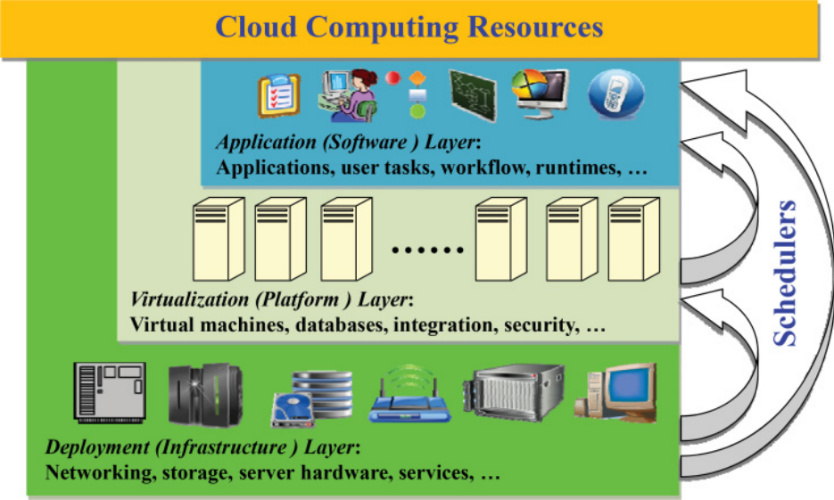
服务堆栈上的云资源调度分类
应用程序(软件)层的调度
对虚拟或物理资源进行调度，以支持软件和用户应用程序、任务等。具有最佳的Qos和效率
虚拟化(平台)层的调度
将虚拟资源映射到具有最佳负载平衡、节能等的物理资源上
部署层的调度(基础设施)
优化基础设施、外包、数据路由、应用程序和伙伴关系等
Notes:
在云计算环境中管理资源时，可以在服务堆栈的不同层进行调度。因此，可以将云调度问题分为
“应用程序(软件)层的调度”
“虚拟化(平台)层的调度”
“部署层的调度(基础设施)”
这三类构成了云资源调度问题的高层分类框架。低层分类法是从不同的调度目标中得到的。

Slide 12
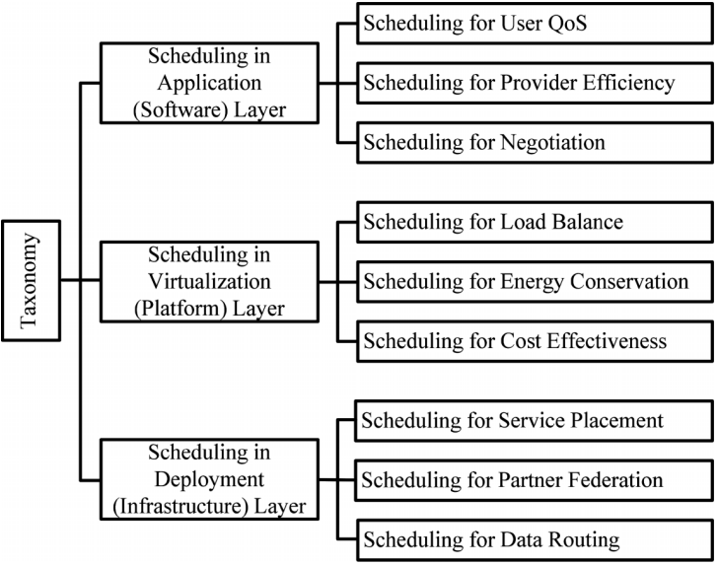
云资源调度的低层分类
Notes:
首先，在应用程序层调度资源时，挑战不仅来自于云用户的截止日期和预算限制，也来自于云提供商，云提供商需要平衡利用资源并获得最大效率。因此，此类别进一步分为
-“对用户QoS（服务质量）的调度”
-“用于提供商效率的调度”
-“ 用于协商的调度”
其次，当在虚拟化层中进行调度时，挑战包括如何高效地将虚拟机(VMs)调度到物理机器(PMs)上，而实现负载均衡、节能和成本效益。因此，这一类别被划分为
-“负载平衡调度”
-“节能调度”
-“成本效益调度”
最后，将部署层划分为
-“服务布局调度”
-“合作伙伴联合调度”
-“数据路由调度”

Slide 13
云资源调度问题
M个任务（或虚拟资源）
N个可获得的云（物理）资源
Z个给定的目标
Notes:
类似于一个普通的调度问题，云资源调度问题就是在寻找一个“最优”映射C：t×R→，z，该映射将M个所需任务(或虚拟资源)T={t1、T2、…、TM}分配给N 个可获得的云(或物理)资源R={R1，R2，.，RN}使得给定目标F={F1，F2，.，FZ}在确定的时间内的适应度得到最大化。

Slide 14
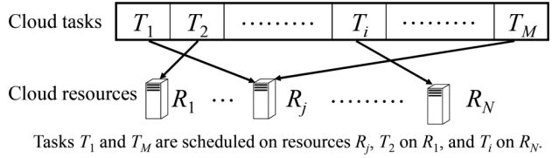
云资源调度问题
Notes:
图中显示出了一个云资源调度问题：将M个云任务映射到N个资源上，其中，两个任务T1、TM共享一个资源Rj。
云资源调度问题的目标通常包括低层次分类设计的那些类别如：服务质量qos、成本、能源节约、负载平衡、任务迁移、带宽平衡、利用率、可靠性等。

Slide 15
云资源调度算法
启发式算法:
一个基于直观或经验构造的算法，在可接受的花费（指计算时间和空间）下给出待解决组合优化问题每一个实例的一个可行解，该可行解与最优解的偏离程度一般不能被预计.
EC算法（Evolutionary Computation (EC) algorithm）：
遗传算法（GA）
蚁群算法（ACO）
粒子群算法(PSO）
其他自然启发算法
Notes:
启发式算法的定义：
前面我们说过云资源调度问题都被看作是一个NP问题。所以问题的大小会受到维数分解的影响，因此便想到运用启发式算法解决这一问题
在所有的启发式方法中最强大的是基于群体的EC算法，它在成员之间有效地交换搜索信息。又由于云资源调度问题被认为是np难题，因此它的难解性最好通过EC算法来解决。
EC是一种非常规的优化范式，受生物的自然进化和行为机制的启发。EC算法包括进化遗传算法(GA)、蚁群优化(ACO)和粒子优化算法(PSO)以及其他自然启发的算法。
最近的工作表明，在复杂优化中使用EC算法以提高效率已成为一种趋势。这种趋势将继续随着云计算的复杂性的增加而增加。

Slide 16
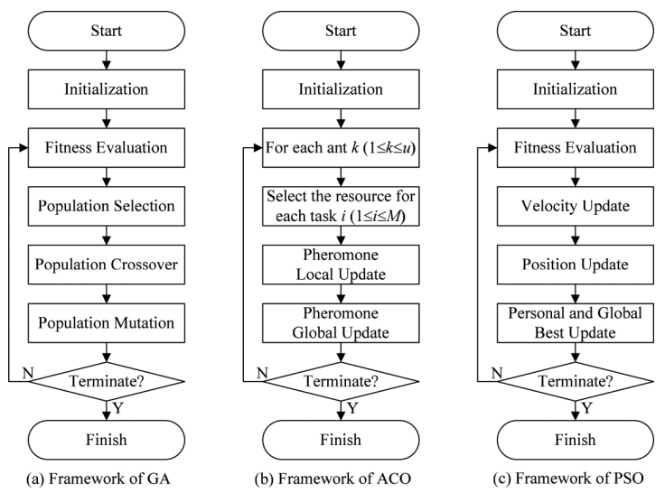
EC算法的框架
健康评估
候选选择
判断
实验变异
Notes:
遗传算法（GA） 蚁群优化算法（ACO） 粒子优化算法(PSO）
解决云资源调度问题的通用框架分别如图5(A)、5(B)和5(C)所示。
它们的进化过程都经历了以下循环： 。 这些算法具有后验性和不确定性。因此，它们不需要事先的指导，适合于复杂的空间，能够提供多目标的解决方案。

Slide 17
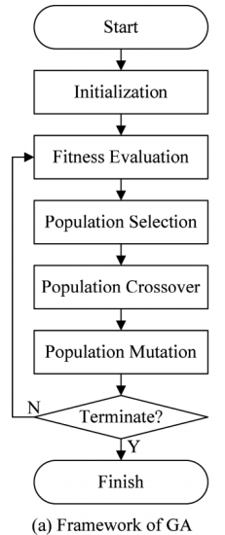
遗传算法（GA）
基本运算过程：
a)初始化
b)个体评价
c)选择运算
d)交叉运算
e)变异运算
f)终止条件判断
Notes:
a)初始化：设置进化代数计数器t=0，设置最大进化代数T，随机生成M个个体作为初始群体P(0)。
b)个体评价：计算群体P(t)中各个个体的适应度。
c)选择运算：将选择算子（算子是一个函数空间到函数空间上的映射）作用于群体。选择的目的是把优化的个体直接遗传到下一代或通过配对交叉产生新的个体再遗传到下一代。
d)交叉运算：将交叉算子作用于群体。遗传算法中起核心作用的就是交叉算子。
e)变异运算：将变异算子作用于群体。即是对群体中的个体串的某些基因座上的基因值作变动。群体P(t)经过选择、交叉、变异运算之后得到下一代群体P(t+1)。
f)终止条件判断：若t=T,则以进化过程中所得到的具有最大适应度个体作为最优解输出，终止计算。
那么对于云调度
这形成了一个简单的“染色体”编码方案，代表一套完整的基因，因此是一个潜在的解决方案。首先， GA随机初始化潜在染色体的群体。优化过程的第一步是评估这些候选方案的适应度值。这里，评估是基于算法用户的优化目标。在评价之后，遗传算法移动到第二步：通过遗传材料在下一代中选择更好的染色体存活至下一代。在第三步，存活下来的染色体将通过“交叉“，然后经历”变异“，这将成为下一次试验的新候选。新产生的候选人从他们的“父母”继承良好的信息(即遗传物质)。这个进化周期迭代，直到遗传算法满足终止条件，通常是一个预先指定的世代数。

Slide 18
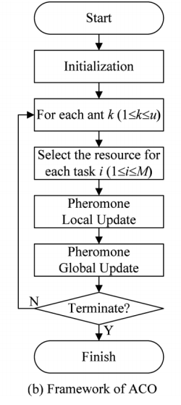
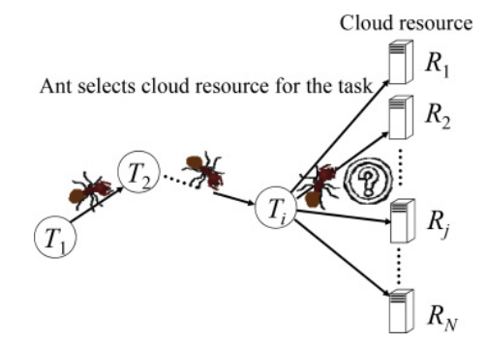
蚁群算法（ACO）
Notes:
要理解ACO的原理，首先要知道一些背景知识。蚂蚁觅食的过程中，发现单个蚂蚁的行为比较简单，但是蚁群整体却可以体现一些智能的行为。蚂蚁会在其经过的路径上释放一种可以称之为“信息素”的物质，蚁群内的蚂蚁对“信息素”具有感知能力，它们会沿着“信息素”浓度较高路径行走，而每只路过的蚂蚁都会在路上留下“信息素”，这就形成一种类似正反馈的机制，这样经过一段时间后，整个蚁群就会沿着最短路径到达食物源了。
对于ACO，该算法首先初始化左图中“信息素”所表示的性能，然后逐代进行进化。在每一代中，要为每一个“蚂蚁”构建一个解决方案，一个共同的策略就是把每一个云任务Ti看作是一个“蚂蚁步”，如右图所示。然后采用性能信息素来帮助选择最适合的云资源Rj来执行任务。在构建了所有解决方案之后，进行信息素本地更新和全局更新。当满足终止条件时，ACO将终止。

Slide 19
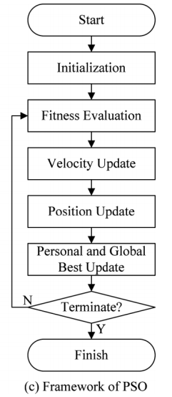
粒子群算法（PSO）
Notes:
如图中所示的PSO，一般的编码策略类似于GA（遗传算法）中的编码策略，其中，“粒子”的每个维度代表一个任务，粒子的值表示云资源索引。然而，粒子群算法主要是实数的优化器，也就是连续域的优化器。因此，编码方案需要扩展到离散域。在每一代中，粒子群算法使用速度更新和位置更新来引导潜在的解“飞”到全局最优区域。粒子群算法通常在未发现重大改进或达到最大审判次数时终止。
在这三种EC算法中，粒子群算法往往是最简单的算法

Slide 20
EC算法总结
EC算法的一个优点是它们的计算复杂度不是指数级的，而是(不确定的)多项式与问题尺度相关的。
当以适应度评价为基本操作时，因为程序开销相对可以忽略不计，如果没有异常情况，所有的EC算法都具有相同的O(UG)时间复杂度
在种群规模和世代数相同的情况下，蚁群算法的运行时间比粒子群算法长，而粒子群算法的运行时间又比遗传算法长

Slide 21
03
应用层调度
用户Qos调度
供应商效率调度
子类别协商调度
Notes:
资源利用是云调度的最终目标。因此，在应用层对云资源进行调度，为云用户服务是云资源管理和调度研究的一个重要课题。在这一层中调度云资源是双重的。一方面，要满足用户的QoS要求、用户成本等目标。另一方面，云供应商希望对云资源进行有效的调度，以最大限度地提供或节省云中心消耗的成本或能源。我们根据分类对现有工作进行分析，将其分为用户qos调度、供应商效率调度或协商子类别调度。

Slide 22
用户Qos调度
目标：
用户服务质量
用户成本
应用程序性能
可靠性
Notes:
在这类工作中，使用目标是用户QoS，包括：(一)用户服务质量，(二)用户成本，(三)应用程序性能，(四)可靠性。

Slide 23
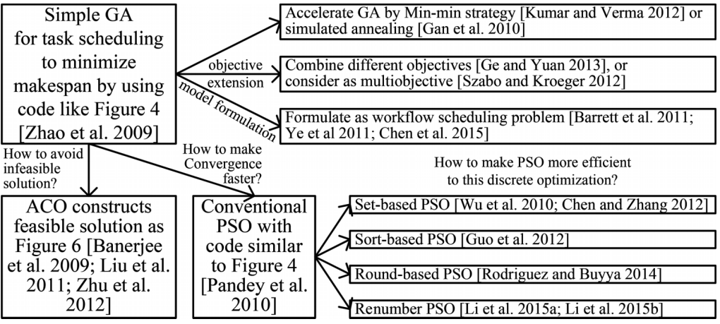
用户Qos调度
在云计算中使用GA来调度独立和可划分的任务，并以完成时间为目标
Notes:
如上图为 使用EC调度云资源的发展图
2009年初，赵等人。建议在云计算环境中使用GA调度器来调度独立和可划分的任务，并以makesPAN（完成时间）为目标。在N个云资源上调度M个任务时，一个非常简单的染色体如下图所示，其长度与任务的数量相同。每个基因i(1≤i≤M)是一个整数，例如，j(1≤j≤N)，表示资源的索引，指示第i个任务Ti被调度在第j个资源Rj上。因此，遗传算法的使用非常简单，染色体编码方案是调度资源的典型方法。

Slide 24
用户Qos调度
将GA算法与Max-Min策略相结合
将模拟退火与GA算法相结合
综合考虑了总制造量、平均制造成本和用户成本
按照所需的执行顺序进行调度
Notes:
Kumar和Verm通过将GA算法与Max-Min策略相结合来提高种群初始化和遗传算法的速度.
为了增强全局搜索能力，Gan等人。将模拟退火与遗传算法相结合 ，不仅考虑了制作，还考虑了带宽、成本、距离和可靠性。他们被结合在一起，形成了一个综合的目标函数。
GE和袁也用下图编码方案调度云资源，它综合考虑了总制造量、平均制造成本和用户成本。他们声称，他们的GA方法在云计算环境中是更有效和有用的
在Barrett等人的研究中。任务有顺序，成为工作流。因此，除了与下图的编码相似外，染色体上也考虑了基因的顺序。不仅每个基因的值，而且所有基因的顺序都需要优化。
叶等人还通过将任务与虚拟资源匹配并调度任务的执行顺序
Chen等人提议采用动态目标策略， 以满足用户期限约束、成本、优化用户利益为目标

Slide 25
用户Qos调度
将ACO用于云资源调度
基于集合的粒子群算法
基于排序的粒子群算法
将PSO用于云资源调度
基于四舍五入的粒子群算法
重新编号粒子群算法
Notes:
左图展示了使用ACO调度用户任务的一般框架，其中每个蚂蚁使用M个步骤来构造解决方案。在第i个步骤中调度i任务Ti，蚂蚁利用信息素和启发式信息选择合适的资源Rj。在M个步骤之后，所有的M任务都被调度在不同的资源上。
在这方面，Liu等人。使用左下图中的方案，将M任务逐个调度到云资源。刘等人针对Banerjee等人不同的云服务时隙，对信息素更新方案进行了改进。
朱等人还采用了一种基于ACO的方法来调度云资源。 首先根据不同的qos指标将任务划分为不同的类别，然后通过aco优化将不同类别的任务绑定到云资源中。
除了GA和ACO外，文献中还报道了粒子群算法作为一种成功实现云资源调度的有效工具。。 EC中，许多研究人员都在研究如何利用粒子群算法来调度云资源。
潘迪等人，将PSO用于云资源调度
Wu等人，使PSO适合于云资源调度模型，这是一个离散的优化问题。通过组合数据传输成本和计算成本来优化用户成本
陈和张将连续粒子群PSO算法推广到离散PSO算法 。分别优化了用户成本和可靠性.
郭等人通过对所有维度进行排序，采用了一种小位置值规则。
Rodriguez和Buyya，他们将实数舍入整数，以指示计划工作流的资源索引。
Li等人。提出了一种重编号策略，使用单位时间t的价格度量。 没有重新安排资源。这样，粒子间通过资源指标的学习变得更加清晰和合理。

Slide 26
供应商效率调度
目标：
负载平衡
利用最大化
能量消耗最小
Notes:
除了面向用户QoS的云资源调度外，还存在大量从提供商效率的角度对云资源进行调度的工作。在这种情况下， 调度目标包括(i)负载平衡、(ii)利用最大化和(iii)能量消耗的最小化。根据其优化目标对相关工程进行总结 s见表三，说明如下。

Slide 27
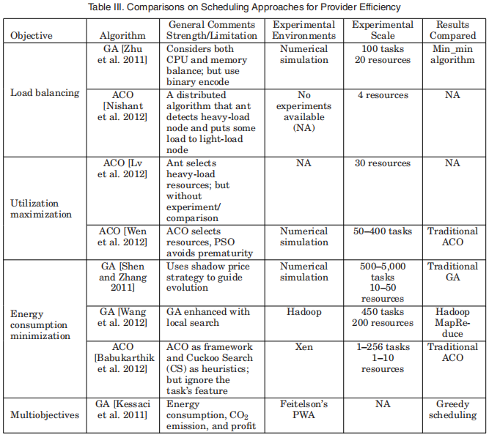
供应商效率调度
Notes:
为了优化资源负载平衡，朱等人。提出使用多代理GA（MAGA）解决调度问题。为了减小任务的规模。它并不为每个任务使用整数来指示相应的组被调度在哪个虚拟资源上，而是使用二进制代码。这对于交叉和突变是更精细的，但是当计算适应度时它需要转换为整数。
Nishant等人还使用基于aco算法对云资源进行优化，以实现不同节点的负载平衡。他们认为ACO方法可以首先选择相邻节点数量最多的节点。这样，蚂蚁就可以向最可能的方向移动，找到更多的过载或卸载的节点。在路由过程中，蚂蚁将检测到重负荷节点，并将一些负载重新分配到轻负载节点。
除了负载平衡之外，面向提供者效率的调度的另一个目标是资源利用。
LV等人提议使用ACO选择适当的物理资源来运行用户的任务。他们的选择策略旨在为任务分配重负载资源，从而节省资源。
温等人还通过基于ACO和PSO的混合算法调度云资源，提高了云资源利用率。
面向供应商效率的调度的另一个目标是节约云中心的能耗。沈和张认为传统的遗传算法是缓慢的，特别是在大规模云资源调度中。因此，他们提出采用影子价格策略来指导遗传算法的进化方向。实验表明，所提出的基于遗传算法的资源调度方法比传统的基于遗传算法的资源调度方法具有更快的节能效果。
Wang等根据供应商Google的大规模数据处理框架，将任务划分为包含“映射任务”和“减少任务”的多任务。这些任务通过改进的遗传算法和局部搜索进行调度，以优化能源消耗。
Babukarthik等人提出了一种混合算法，结合ACO和Cuckoo搜索(CS)的优点，对节能任务进行调度。
在前面讨论的工作中，研究人员将重点放在面向云提供商的单一优化目标上。在文献中，还报道了云提供商的多目标优化。
在Kessaci等人的研究中。利用多目标遗传算法得到了最小能耗、最小CO2排放和最大供应商利润解。他们的方法还使用了类似于GA的编码方案。因此，交叉和变异操作是相对简单的实现。

Slide 28
协商调度
目标：
价格
性能
负载类型
容量
Notes:
用户使用云计算可以节省成本，避免资源效率低下。然而，云服务提供商根据一天中不同的时间对计算实例有不同的定价。 因此，用户将提前预测其工作负载或需求模式，以避免支付更多费用，并将各自的工作负载请求提交给一个“云代理”，这个代理可以聚合这些需求，并随后分发工作负载以进行成本优化。因此，研究这个问题，涉及到多个目标，如价格、性能、负载类型和容量等
如何能有效的利用云资源，我们称之为面向协商的调度，根据下图，对相关工作做出了一些总结：

Slide 29
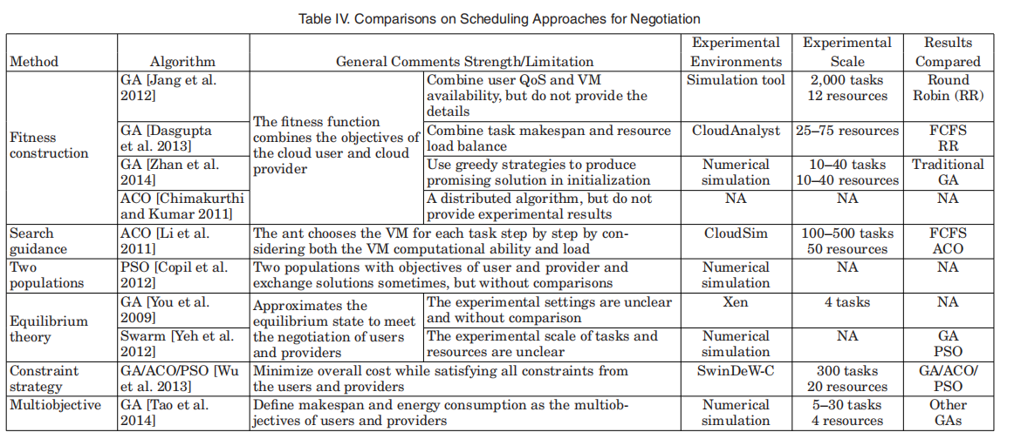
用户Qos调度
Notes:
在Jang等人的研究中。采用了一种基于遗传算法的方法，他们通过结合用户QoS的满意度和虚拟资源可用性来定义适应度函数。因此，该调度方法可以获得一种具有在云用户和提供商之间良好协商能力的解决方案。
Dasgupta等人将资源负载平衡和完成时间makesPAN相结合。
詹等人不仅使用Min-Min和Max-Min策略来为初始化种群生成有希望的解决方案，并且将任务时间和资源负载平衡结合在一起的目标。
aco也被用于面向协商的调度。
Chimakurthi和Kumar采用一种分布式算法，让用户关注吞吐量和响应时间，而提供商关注能源消耗和运营成本。因此，他们的高效ACO方法是一种自适应机制，可以动态地调度云计算环境中的资源。
在ACO中进行协商时，另一种策略是通过考虑云用户和提供商之间的协商来指导搜索。
Li等人建议通过最小化任务集和优化整个系统的负载平衡的目标来调度云资源。
Copil等人，把协商调度云资源时云提供商消耗的能量和云用户获得的性能视为双重目标，
一些研究人员通过在协商中引入均衡理论来调度资源。
在你等人的研究中。他们提出了一种基于遗传算法的价格调整算法，解决了近似均衡状态的云资源调度问题，最大限度地提高了资源的利用率。
yeh定义了一个从经济界出发的Stackelberg均衡，来制定双层规划，用于解决云提供商和云用户所产生的分散决策问题。
吴等人认为在面向市场的云计算调度中，用户对qos的满意度、供应商利润的优化以及其他因素都应予以考虑。他们设计了基于GA、ACO和PSO的元启发式方法来调度云资源，以便在满足来自云用户的所有约束的同时最小化供应商的总体运行成本。
陶等人将完成时间和能量消耗定义为云用户和供应商的多目标，并设计了一种带有多父交叉算子的遗传算法。

Slide 30
04
虚拟化层中的调度
负载平衡调度
节能调度
成本效益调度
Notes:
为了方便云资源通过因特网作为提供的实用工具，如何在物理资源上分配和迁移VM成为一个重要的研究课题。在这里，我们在下表中进行了比较，并对这些关于云资源虚拟化调度的工作进行了分类，面向负载均衡的调度、面向节能的调度和面向成本效益的调度。

Slide 31
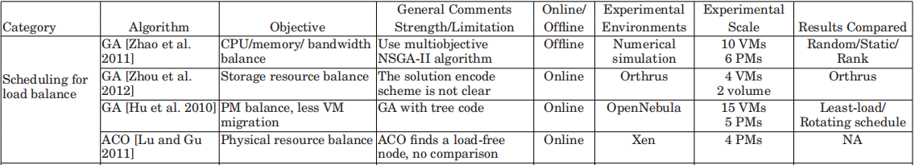
负载平衡调度
Notes:
将vm资源映射到物理资源的调度问题可以类似于在云资源上调度用户任务的问题。因此，当使用遗传算法调度时，染色体代码将类似于之前图的代码。，
赵等人。提议采用多目标遗传算法将VM资源安排在物理资源上。他们将cpu、内存和带宽的负载平衡视为一个多目标优化问题，并使用nsga-ii算法进行了求解。
除了计算资源虚拟化之外，存储资源虚拟化在云计算环境中也扮演着重要的角色。因此，
周等人。提出了一种基于遗传算法的负载均衡策略，用于调度块存储系统上的虚拟存储资源。实验表明，他们的虚拟存储调度的动态负载均衡策略可以帮助云存储系统，提供更高的I/O性能。
胡等人，还使用遗传算法将VM映射到具有优化负载平衡的物理资源。
除了基于遗传算法的方法外，还报道了基于aco的方法，用于将vm资源调度到用于云资源虚拟化的物理资源上。
陆和郭，提出使用aco快速查找最近的无负载云资源，并自适应地共享部分负载。ACO过程就像蚂蚁搜索食物，以寻找最优的物理资源，并创建新的VM来共享超载VM的负载。
通过对这些出版物的分析，我们可以得出这样的结论：如果用户只关心PM资源平衡，那么最好采用aco方法。如果用户只关注存储平衡，则首选GA方法。如果同时考虑VM迁移和资源平衡，Hu等人提出的GA方法。比较可取。如果同时考虑多个资源平衡目标，则首选多目标遗传算法。

Slide 32
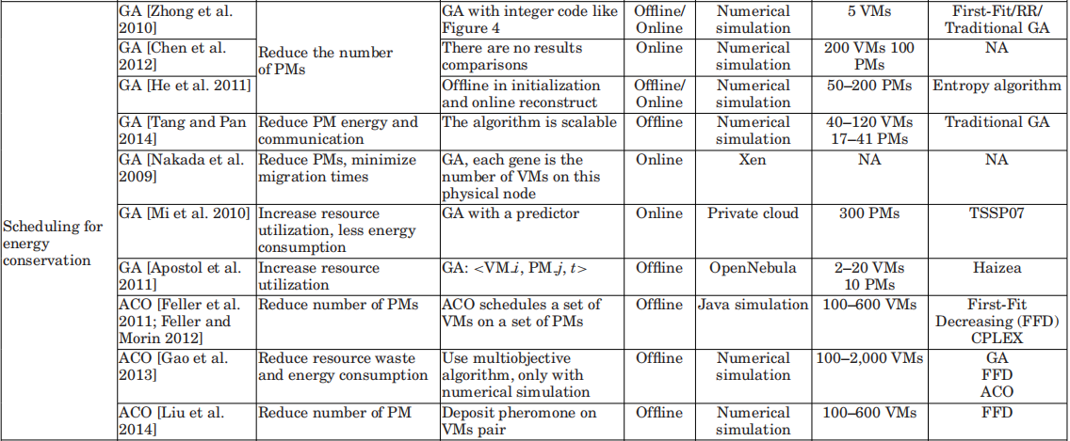
节能调度
Notes:
节能调度的目的是将虚拟资源调度到最小数量的物理资源上。这样，云中心的能耗就可以降低。
为了最大限度地利用资源，钟等人。设计了一个超级GA调度器，能够有效地分配VM，允许最大限度地使用物理资源。因此，所用的利用率最高，PMS的数量减少。
陈等人，还使用了之前的云资源调度的编码方案将VM映射到PM。
he等人。使用vm到节点映射将所有VM调度到最小的pms数量，以减少资源消耗。
汤和潘采用混合遗传算法和局部搜索程序，不仅考虑了PMS，而且考虑了VM之间的通信，从而降低了能耗。
文献中还存在其他相关的染色体编码方案。
在Nakada等人的研究中。他们使用VM封装技术，通过使用GA来最小化运行的PM的数量。并且减少迁移时间
米等人使用了带预测功能的GA用于预测未来的工作量，以减少重新配置VM是的能量消耗，增加资源利用率。
Apostol等人。为GA染色体设计了一个编码方案，实现了VM或PM资源可能在不同时间发生变化的设想。增加了资源利用率。
Feller等人，采用ACO在一组PM上调度一组VM。减少PM的使用。
Gao等人也通过ACO方法对PMS进行调度。他们还将总资源损耗和能源消耗定义为两个目标，并提出用多目标蚁群算法来解决这一问题。
m.刘等人提出了一种基于蚁群数的办法，以减少PM的数量。

Slide 33
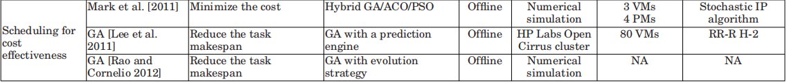
成本效益调度
直接减少成本
间接减少成本
Notes:
不同物质资源的可获得性和价格是不同的。因此，最优地将VM资源调度到物理资源上以降低总成本是值得的。
Mark等人他们采用了一种由遗传算法、蚁群算法和粒子群算法组成的混合算法，有效地将虚拟机调度到物理资源上。并保证最低的成本。
除了直接节省成本外，也可以将将应用程序的制造最小化可能会导致间接成本节约。
lee等人，通过减少任务完成时间从而间接减少能量的消耗。

Slide 34
05
部署层中的调度
服务部署调度
合作伙伴联合调度
数据路由调度
Notes:
除了在应用层和虚拟化层进行调度之外，云资源调度中的另一个具有挑战性的任务是高效的资源部署。为了将基础设施、平台和软件作为服务交付给云用户，云提供商需要构建服务器集群，甚至是遍布全国或全世界的多个云中心，以便为世界各地的用户服务。因此，需要在云中心的不同位置有效地部署服务资源。此外，可以将不同的云提供商组合在一起，形成一个云联合，提供更高效的云服务或更平衡的云中心工作负载，或者节省能源。

Slide 35
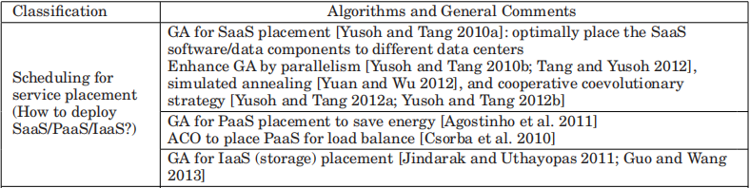
服务部署调度
基因：
<Con,Reg,Ser>
ID
服务器
区域
Notes:
对于面向服务安排的调度，Yusoh和Tang将注意力集中在SaaS布局优化上，由于亚马逊在美国和欧洲拥有其存储服务器资源，而Nirvanix在美国、德国和新加坡部署其存储服务，因此会出现SaaS布局问题，因此布局SaaS的软件组件和数据组件应具有战略意义。在他们的研究中，每个基因都是三联体。<Con,Reg，Ser>表示组件，分别表示大陆的ID，区域和服务器。实际上，这与之前我们讲过的GA中的编码方案类似，但是进一步考虑了云资源的地理位置。用GA布局优化SaaS，优化目标是估计SaaS组件的总执行时间。
随后，作者将调度问题分解为两个相互作用的子问题，并提出利用协同进化遗传算法来解决这两个问题。一个子问题是将SaaS的软件组件安排到计算服务器上，而另一个子问题是将SaaS数据组件安排到存储服务器上。染色体编码方案与Yusoh和Tang中使用的染色体编码方案仍然相同。为了加快进化速度，Yusoh和Tang进一步加强了GA算法的并行协同进化策略，而袁和吴则提出了 自适应模拟退火遗传算法为SaaS布局调度全局分布的数据中心资源。
Yusoh和Tang还报告说，云计算环境的动态特性要求对SaaS服务的部署进行动态资源调度。他们提出了一种分组GA方法，以满足复合SaaS的结构组，并重新配置SaaS组件的位置。Agostinho等人提出了一种基于遗传算法的生物启发方法来调度跨联邦云域的VM服务分布，这可以看作是PaaS服务布局调度。优化目标是改善大型云数据中心的节能和负载平衡。
对于部署VM的PaaS服务位置安排，、Csorba等人著。提出了一种将VM映像部署到驻留在网络不同部分的服务器集群的ACO方法。目标是平衡私有云和公共云的负载。
Jindarak and Uthayopa and Guo and Wang提出了基于遗传算法的云存储中最佳调度数据放置的方法，可视为IaaS服务放置调度。
Jindarak和Uthayopas[2011]的优化目标是提高用户的平均数据访问时间和云系统的工作量平衡，而以郭和Wang为目标是减少分配的合作费用。

Slide 36
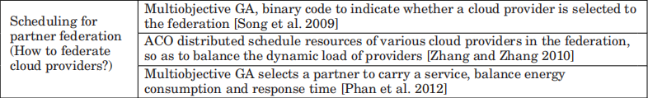
合作伙伴联合调度
Notes:
在最近的云计算调度中，一个允许云服务提供商组相互协作并将其服务作为单一服务发布给云用户的合作伙伴联盟变得很有吸引力。
宋等人将一个云伙伴联合问题建模为一个多任务多目标优化问题，并提出用多目标遗传算法来解决这个问题。
在张和张的作品中，提出了一种基于蚁群算法(ACO)和复杂性理论的方法来调度开放云计算联盟中各服务提供商提供的资源。目标是最好地解决云联合中复杂和动态的负载平衡问题，并最大限度地提高用户满意度和云之间的设施利用率。
除了在云合作伙伴联盟中调度云资源以提高服务质量和平衡工作负载外，还报告了在部署中节约能源的工作。
Phan等人[2012]使用进化的多目标遗传算法作出服务迁移和安置的决定。为了提供绿色云，对可再生能源消耗、冷却能耗和响应时间性能之间的权衡进行了优化，提出了一种Pareto最优解决方案。

Slide 37
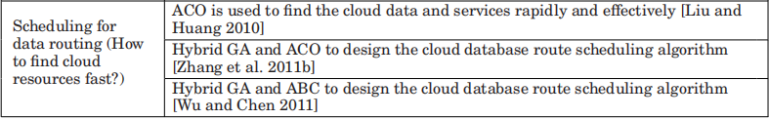
数据路由调度
Notes:
数据路由调度可以看作是云资源部署后有效访问云数据和服务的云资源调度。
为此，刘和黄认为云计算中的数据库需要快速高效。由于aco是寻找最短路径的一种有效方法，他们提出了一种基于aco的数据路由方法，用于在云计算环境下快速、有效地查找数据库。
张等人结合遗传算法和蚁群算法设计了一种云数据库路由调度算法。实验表明，该方法能够快速、有效地找到所需的数据库，减少了云数据库路由的动态负载，提高了系统的性能。 云计算的效率。
Wu和Chen还提议通过GA和ABC融合方法从云数据库中快速找到资源。

Slide 38
06
挑战和新方向
实时调度
自适应动态调度
大规模调度
多目标调度
分布式并行调度
Notes:
EC算法在调度优化中的应用前景近年来越来越受到云资源调度的关注。虽然已经开展了许多工作并在上几节中对研究进行了调查，但发现这方面的研究仍然具有挑战性。许多问题仍未探讨，可能发展成为新的研究方向。

Slide 39
实时调度
挑战
现有的EC算法在云资源调度方面的工作大多是集中式的。可以利用全局信息来帮助调度，但在实时响应环境变化方面面临困难。
方向
采用一种在线微EC算法，具有极小的种群规模，或在离线解决方案的基础上增加本地学习。
机器学习、数据挖掘和某些其他技术可以用于预测云用户的需求、云资源的变化
Notes:
在云计算环境中，云资源和用户请求可以动态变化。
现有的EC算法在云资源调度方面的工作大多是集中式的，它们将调度问题作为一个整体来考虑，并在离线情况下找到最优的解决方案。
虽然集中式算法可以利用全局信息来帮助调度，但在实时响应环境变化方面，它们经常面临在线困难。至今尽管在实时算法设计上做出了努力，由于EC算法的基于群体和迭代的特征，实时优化仍然是EC算法的一个挑战。
解决这一挑战的一种方法是采用一种在线微EC算法，具有极小的种群规模，或在离线解决方案的基础上增加本地学习。
此外，机器学习、数据挖掘和某些其他技术可以用于预测云用户的需求、云资源的变化，以及其他特性来引导搜索向前或更快，以获得更有效的云资源调度。

Slide 40
自适应动态调度
挑战
良好的调度方法应当具有适应性，以根据动态调度器调整调度过程从而 满足云环境中的要求。
方向
EC算法自适应控制
微目标并行算法
Notes:
在这方面，微EC算法或本地学习是有帮助的。然而，动态需求可能来自不同的方面。例如，由于云用户和/或云提供商的改变或不同偏好，调度目标可以在系统运行时改变。因此，弹性是云资源的一个关键特征。基于环境的EC算法自适应控制是云计算复杂调度算法开发中的一个关键研究课题。虽然已经提出通过考虑云环境的弹性来调度云资源,EC算法的研究由于实时性的要求而具有挑战性，
微目标并行算法的开发应该是一个很有前途的课题。用这种方法制定的EC方法应该能够自适应地调整算法参数和运算符，并适应不断变化的搜索要求。EC算法的自适应控制给资源调度带来了很高的性能。应该注意的是，EC算法的自适应控制也可以帮助实时调度

Slide 41
大规模调度
挑战
随着云计算的飞速发展，资源、用户、任务和工作流的规模不断增长，大规模云计算调度算法的研究将成为一种新的趋势，一个挑战可能是优化问题的搜索环境变得过于复杂。
方向
设计高效的分区策略
将云资源的特性集成到算法设计中
Notes:
例如，由于有太多的局部最优解，调度方法无法有效地找到良好的全局解。
EC是大规模调度的一个很有前途的范例，因为它在(不确定的)多项式时间内提供了可接受的解决方案，尽管如何设计高效的大规模EC算法仍然是EC社区中的一个开放性问题。
在未来的研究中，设计高效的分区策略，将大规模的资源划分为较小的资源，并将这些小规模的问题与协同进化进行调度 是一种很有前途的方法。
此外，将云资源的特性集成到算法设计中也是一种有用的方法。

Slide 42
多目标调度
挑战
随当前EC在调度云资源中的大部分工作只考虑一个优化目标，或者将多个目标组合成一个具有加权的复合目标。
方向
EC范式
Notes:
云资源调度中固有的多目标特性，因为云提供商、云用户和其他利益相关者的目标可以是独立的。例如，云提供商可以尝试通过更有效的调度来最小化资源成本，而云用户则关注QoS。因此，资源调度问题的多目标特性在未来云计算中具有越来越重要的意义。
当前EC在调度云资源中的大部分工作只考虑一个优化目标，或者将多个目标组合成一个具有加权的复合目标。到目前为止，这是可以接受的，但 可能需要在未来的工业应用中加以解决。
幸运的是，EC范式已被证明是最重要和最有希望的多目标优化工具之一。相信，在不久的将来，将云资源调度建模为一个多目标问题，自然会成为一种趋势。

Slide 43
分布式并行调度
挑战
云资源的部署通常由不同的数据中心或云中心内的不同位置分布。此外，通过互联网，云用户可以来自世界任何地方。
方向
分布式EC算法
Notes:
云资源调度中的另一个挑战是云资源的部署通常由不同的数据中心或云中心内的不同位置分布。此外，通过互联网，云用户可以来自世界任何地方。因此，分布式EC算法是必要的。它可以类似于并行EC算法的方式实现。这不仅适用于不同数据中心之间的云资源调度，也适用于在同一个数据中心中调度不同类型的资源。

Slide 44
07
总结

Slide 45
总结
本文通过对云计算资源调度体系结构的分析，首次提出了云资源管理与调度的分类方法。在每个类别中，我们都分析了当前的工作，由此形成了调度目标的观点，包括面向云用户的目标、面向云提供商的目标、以及面向系统的目标。
在此基础上，对云资源调度问题的研究现状及其最新解决方案进行了简要回顾。
然后，根据二级分类法对EC方法进行了系统的综述。
最后展望未来，对实时调度、自适应动态调度、大规模调度、多目标调度等方面的挑战和未来的研究方向进行了探讨。
Notes:
本文通过对云计算资源调度体系结构的分析，首次提出了云资源管理与调度的分类方法。分类法由三类组成：应用层调度、虚拟化层调度和部署层调度。在每个类别中，我们都分析了当前的工作，由此形成了调度目标的观点，包括面向云用户的目标、面向云提供商的目标、以及面向系统的目标。
在此基础上，对云资源调度问题的研究现状及其最新解决方案进行了简要回顾。然后，根据二级分类法对EC方法进行了系统的综述。在这一领域迅速出现的出版物表明，这是个动态专题，这反映在主要通过会议的出版物媒体中。
展望未来，对实时调度、自适应动态调度、大规模调度、多目标调度等方面的挑战和未来的研究方向进行了探讨和展望。

Slide 46
THANKS

